Slide 1
理论力学
有心运动和二体问题

Slide 2
目录
有心力和有心运动
距离平方反比引力
圆轨道的稳定性
距离平方反比斥力
二体问题
任意幂有心力
埃农-海力斯势
目1/1

Slide 3
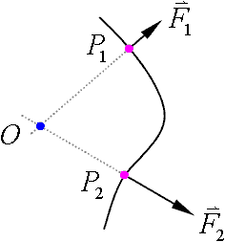




有心力和有心运动
有心力
  开普勒与行星运动
  有心力：作用于运动质点的力的作用线总是通过空间某一固定点，这样的力称为有心力或辏力
  力心：有心力对应的固定点，指向力心的称为引力，背向力心的称为斥力
  有心运动：有心力作用下质点的运动称为有心运动
基本特性
  有心力对于力心的力矩为零
  ，有心力是保守力
有1/4

Slide 4



有心力和有心运动
  质点的动量矩守恒：质点在运动过程中对力心(坐标原点)的动量矩守恒
  有心运动是平面运动：运动轨道是平面曲线，平面确定于初始位矢和初始速度
  质点的机械能守恒
  有心力是保守力，势能是
  总机械能是
有2/4

Slide 5
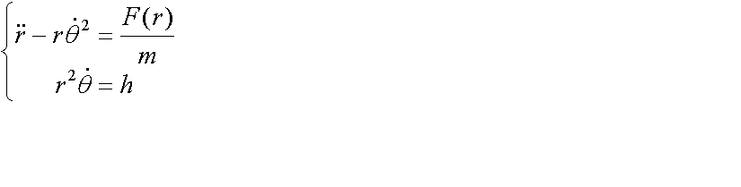




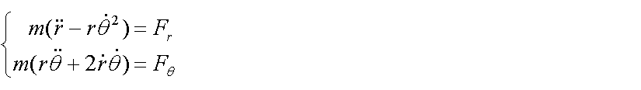
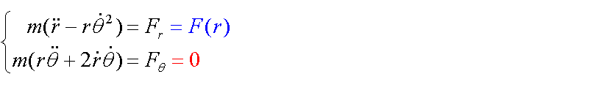
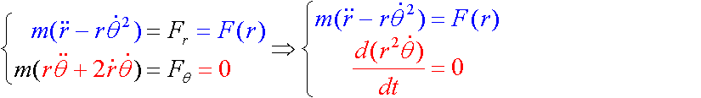
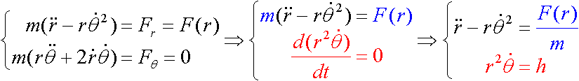

有心力和有心运动
运动方程(极坐标系)
  质点的动量矩(角动量)守恒
  微分运动方程
  机械能守恒方程
有3/4

Slide 6

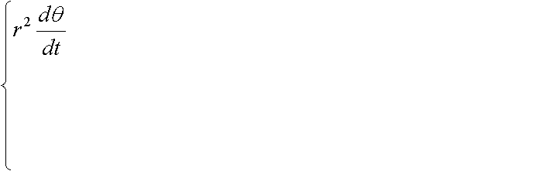
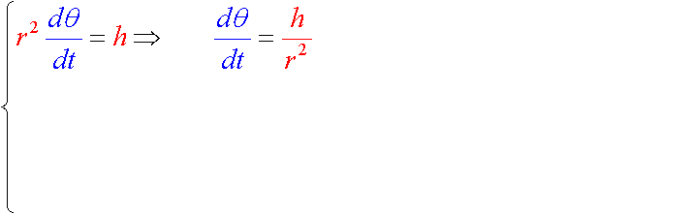
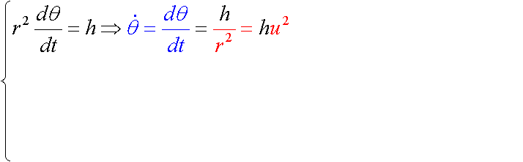
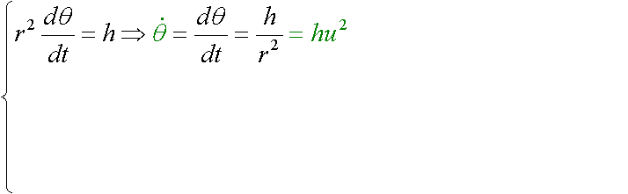
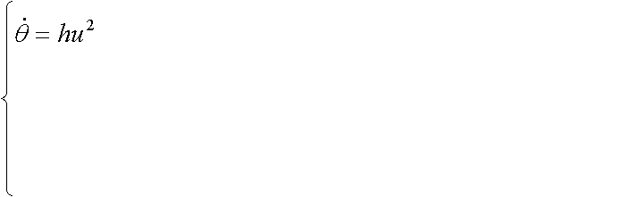
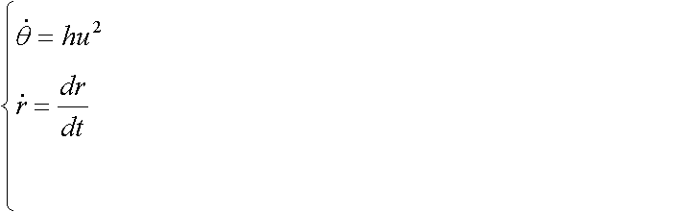
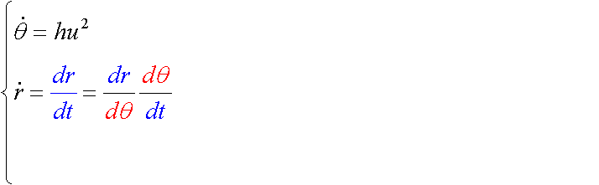
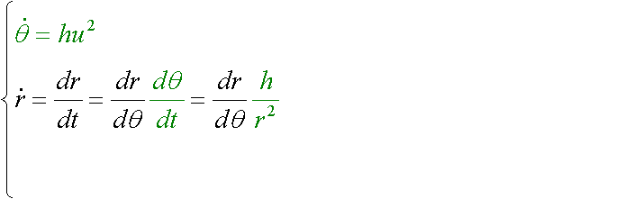
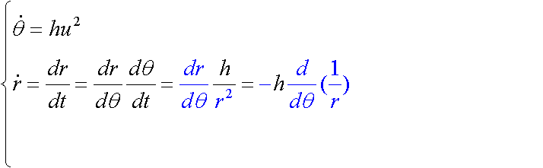
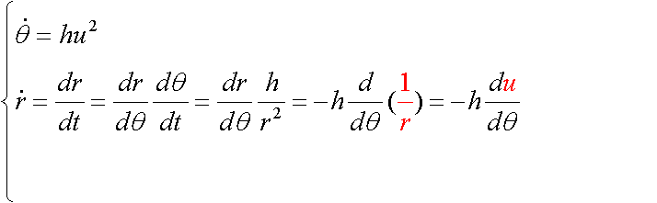
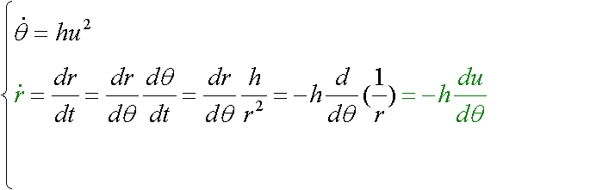
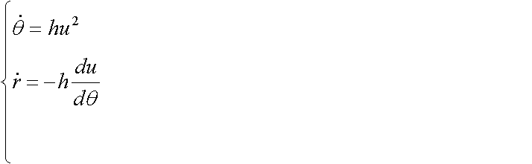
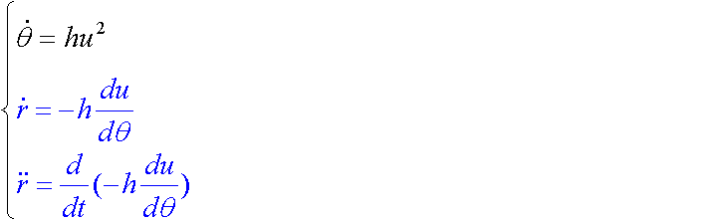
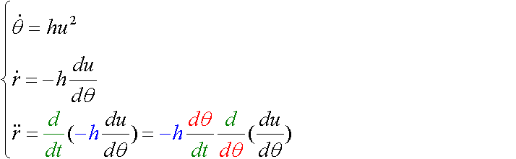
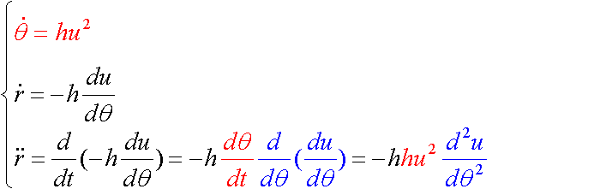
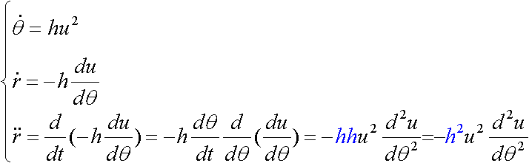
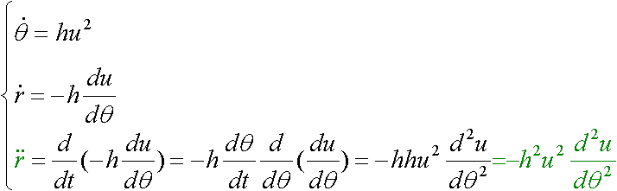
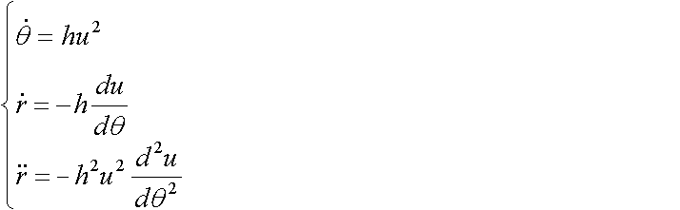
有心力和有心运动
轨道微分方程
  两种方法求轨道曲线方程
    求解运动方程→轨道参数方程 →
    消去时间参量 →轨道微分方程→
  轨道曲线方程——比内公式
  令
有4/4

Slide 7


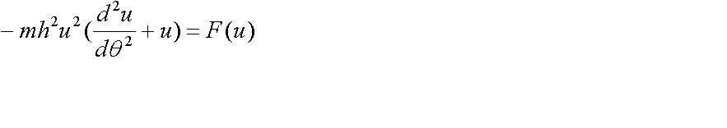
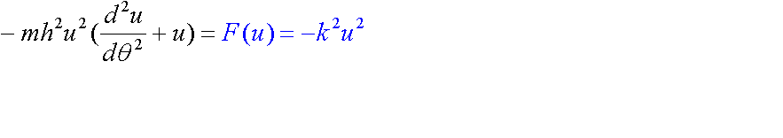
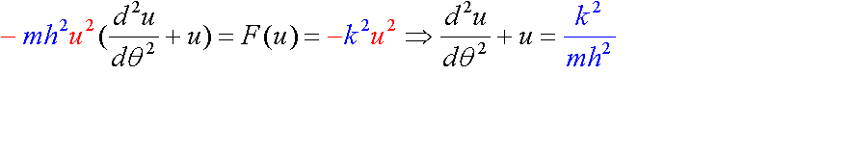
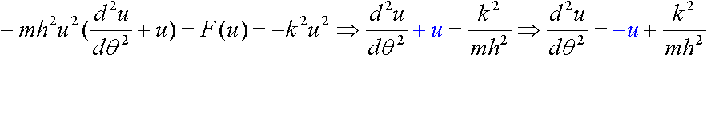
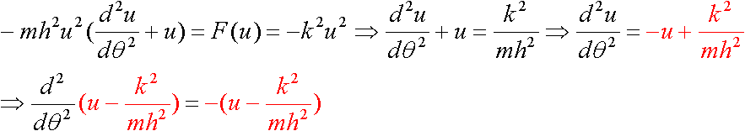

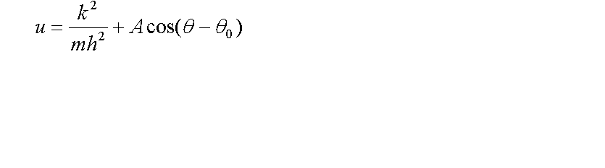
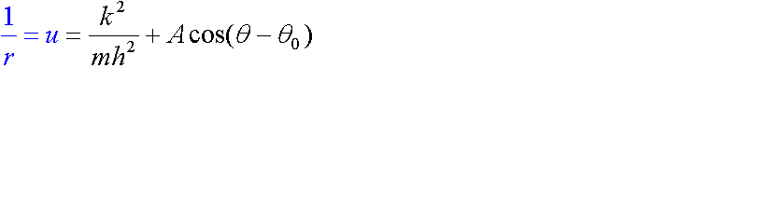
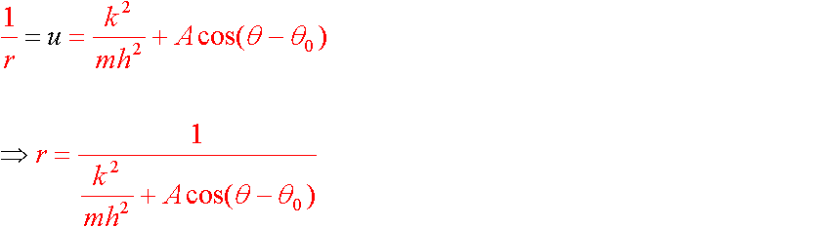
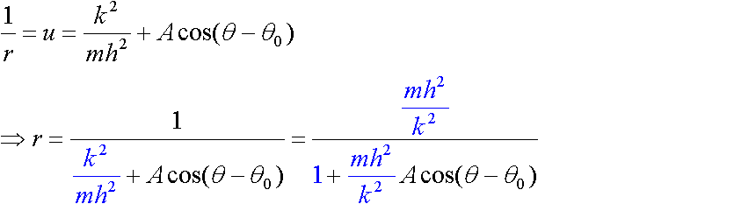
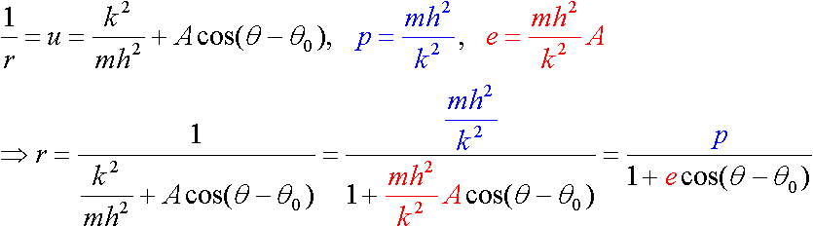
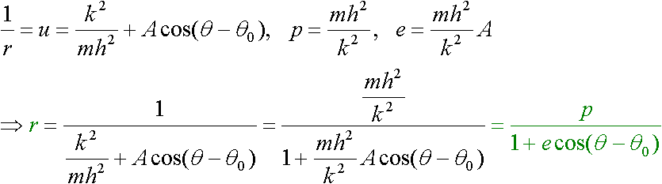
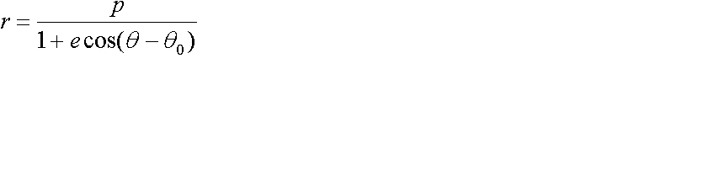
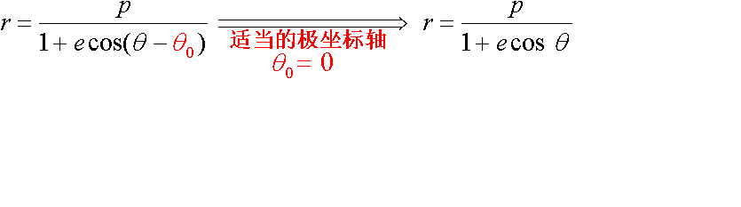
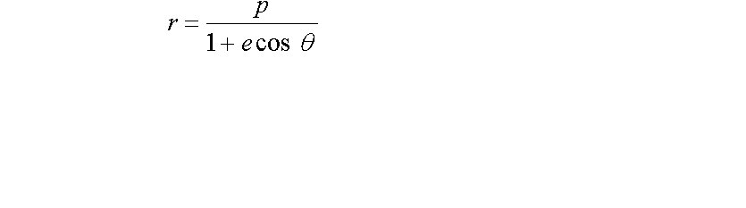
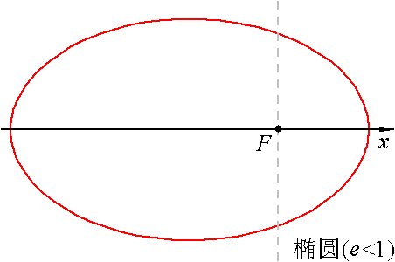
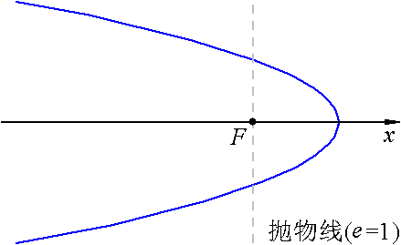
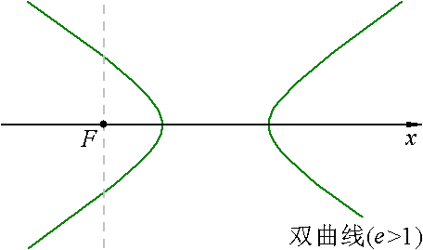
距离平方反比引力
轨道
  万有引力、静电力的形式
  轨道微分方程
  轨道运动方程
  圆锥曲线方程：力心在曲线的焦点，e是偏心率，p是正焦弦长的一半；如椭圆(e<1)、抛物线(e=1)和双曲线(e>1)
距1/5

Slide 8
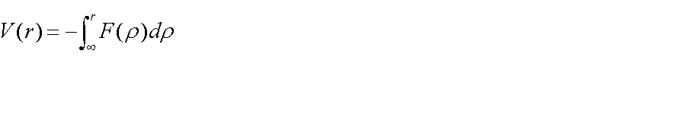
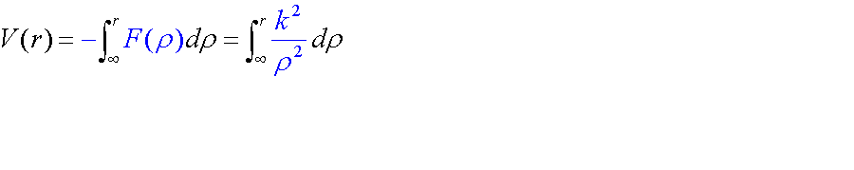
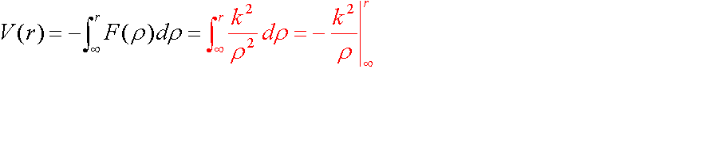
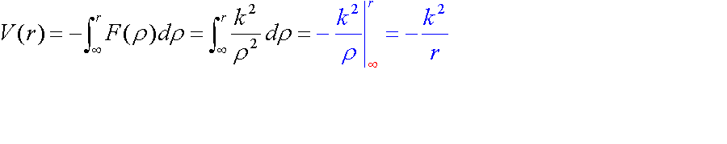
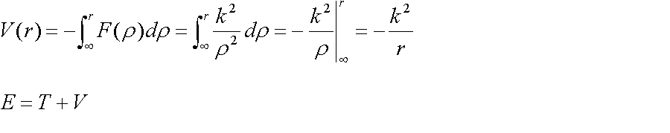
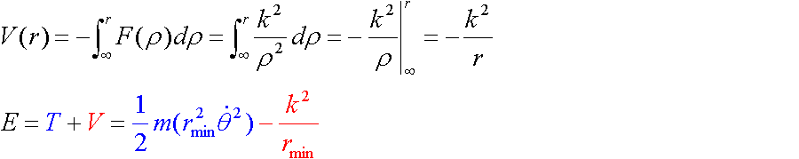
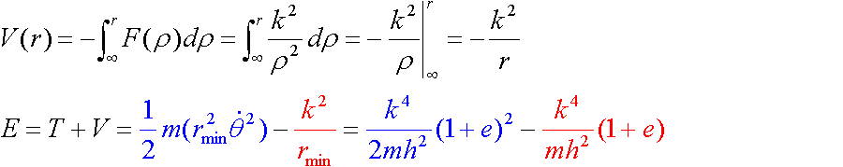
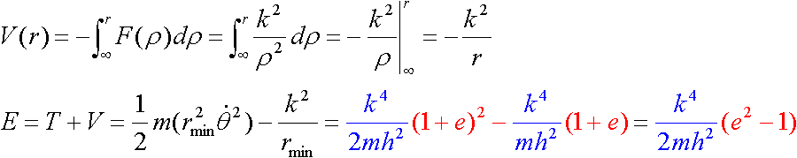


距离平方反比引力
轨道的特性
  近日点：轨道上质点离力心最近的点
  远日点：轨道上质点离力心最远的点
  例：椭圆轨道的近日点和远日点分别为
  机械能(总机械能守恒→计算近日点的机械能)
距2/5

Slide 9
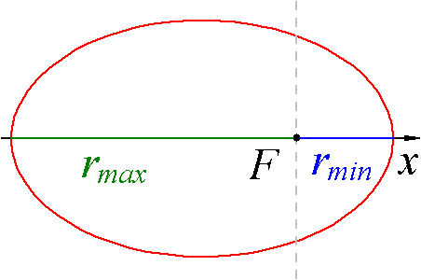











距离平方反比引力
  质点轨道的类型
    椭圆 ：质点没有足够的能量达到无穷远
  地球和行星围绕太阳的运动，电子绕原子核的运动
    抛物线 ：质点能量恰好可以使其脱离力心的束缚，达到无穷远
  彗星的轨道，发射宇宙飞船
    双曲线 ：质点具有充分的能量脱离力心的吸引后继续运动
  彗星的轨道
  椭圆轨道的特性
    半长轴
    偏心率
距3/5

Slide 10
















距离平方反比引力
例：(见书 例2.1)
  解：对于万有引力， ，对比
  可知，
  利用
  卫星在圆轨道1的能量
  卫星在圆轨道2的能量
距4/5

Slide 11




























距离平方反比引力
  卫星在圆轨道1和椭圆切点的能量
  卫星在圆轨道2和椭圆切点的能量
  速度的增加值
距5/5

Slide 12

























圆轨道的稳定性
有心引力作用下的圆轨道的稳定性
  有心力
  机械能守恒方程
  稳定条件
  设引力的大小与距离成 n 次幂关系
  例：万有引力
  静电力
圆1/1

Slide 13



距离平方反比斥力
α 粒子的散射过程
  α 粒子：氦原子核，电荷 q = +2e
  靶： 原子序数为 Z 的原子(核)
  过程： α 粒子以速度 v 射向靶原子时，受到靶原子核的库仑斥力作用而发生散射
散射轨道，散射角
  轨道微分方程
  轨道运动方程
距1/3

Slide 14



























距离平方反比斥力
  散射角
    质点的瞄准距离(碰撞参数)
    总机械能
    轨道渐近线的夹角
    散射角
  ：反比于速率平方和瞄准距离，正比于电荷
距2/3

Slide 15














距离平方反比斥力
散射截面，卢瑟福散射公式
  一束流强(通过单位面积的粒子数)为 n 的 α 粒子流，各个粒子以相同的速度射向靶
  散射截面，卢瑟福散射公式
  瞄准距离为 ，通过面积为 的环面，散射角在 之间的粒子数为
  散射截面定义如下，表示单位粒子流在 之间的散射粒子数
  微分散射截面
距3/3

Slide 16




二体问题
太阳和行星的运动
  在宇宙中选定一个固定参考系
  太阳的位矢和质量分别是 和
  行星的位矢和质量分别是 和
太阳和行星的运动方程
质心运动
  ( 是质心的位矢)
内部运动
  ( 称折合质量或约化质量)
二1/2

Slide 17

二体问题
以质心为惯性参考系的原点
  太阳的位矢是
  行星的位矢是
  太阳和行星的运动轨道
  是椭圆轨道→ 和 也是椭圆轨道
太阳和行星运动的特点
  太阳和行星分别位于质心的两边，在同一直线上，并在同一平面内分别绕质心作椭圆运动
  两体系统的质心作匀速直线运动
二2/2

Slide 18


任意幂有心力
任意幂有心力的一般形式：
  除了n = −2 外，相应的运动微分方程大多没有解析解
  研究的一般方法是数值计算
与距离成任意幂的引力(令质量 m = 1 )
  运动微分方程：
  初始条件：
  运动轨道的例子，进动，拱点，拱角
任1/4

Slide 19



任意幂有心力
微小扰动对轨道的影响
  例：人造卫星围绕地球转动，还受到地球大气以及其它星体的万有引力作用
  摄动：一个物体绕另一个物体按两体问题的规律运动时，还受到其它物体的吸引或者其它因素的影响，而在轨道上产生的偏差。一般假设为
任2/4

Slide 20



任意幂有心力
  特点
    扰动的强度 |a| 越大，轨道进动的角速度越大
    扰动力 n>0 时，轨道进动方向与质点运动方向一致；扰动力 n<0 时，轨道进动方向与质点运动方向相反
  宇宙尘的万有引力作用：假设密度为 ρ 宇宙尘均匀分布在球形空间内
  广义相对论：在巨大物体周围质点受到的引力定律的修正(水星近日点进动)
  太阳系中周围星体的影响：太阳系中的行星受其它行星的扰动力与距离的 4 次幂成反比
任3/4

Slide 21




任意幂有心力
相轨迹和庞加莱面(以二维平面运动为例)
  相空间： →相轨迹是四维曲线
  机械能守恒定律和角动量守恒定律确定一个中空二维环面
  相轨迹分布在中空二维环面内部
  庞加莱面：相空间中的一个二维平面，该平面与相轨迹交截，并记录交截点在平面上的位置
    交截点：有限个/无穷个
    交截点数→相轨迹在环面内的匝数
任4/4

Slide 22



埃农-海力斯势
埃农-海力斯势(非有心力)
  简化的星体势模型
  二维谐振势 + 三角对称势
  庞加莱面和运动轨道(非线性力学系统)：有序→混沌
埃1/1

Slide 23
作业
2.4，2.8，2.13，2.16
作1/1

